Slide 1
Rekodavi
Tilakatsaus 11.3.2021

Slide 2
Viime palaverin jälkeen olemme...
Tutustuneet lähdekoodiin ja asentaneet tarvittavat työkalut
Laatineet ensimmäiset ohjaajalle julkistetut versiot vaatimusmäärittelystä ja projektisuunnitelmasta

Slide 3
Seuraavaan palaveriin mennessä aiomme...
Aloittaa ohjelmoiminen
Tähän liittyen Kodavi-ryhmä perehdyttää meidät lähdekoodiin ensi viikolla
Ensimmäiseksi aloitetaan kirjautumisominaisuuden kehittämisestä
Vaatimusmäärittelyn perusteella viedään kehitettävät ominaisuudet Trelloon

Slide 4
Ajankäyttö
Kokonaisuudessa projektiryhmäläisillä on mennyt aikaa noin 209 tuntia, josta 147 tuntia varsinaiseen projektiin
Toisen oheiskurssin luennot ovat nyt päättyneet

Slide 6
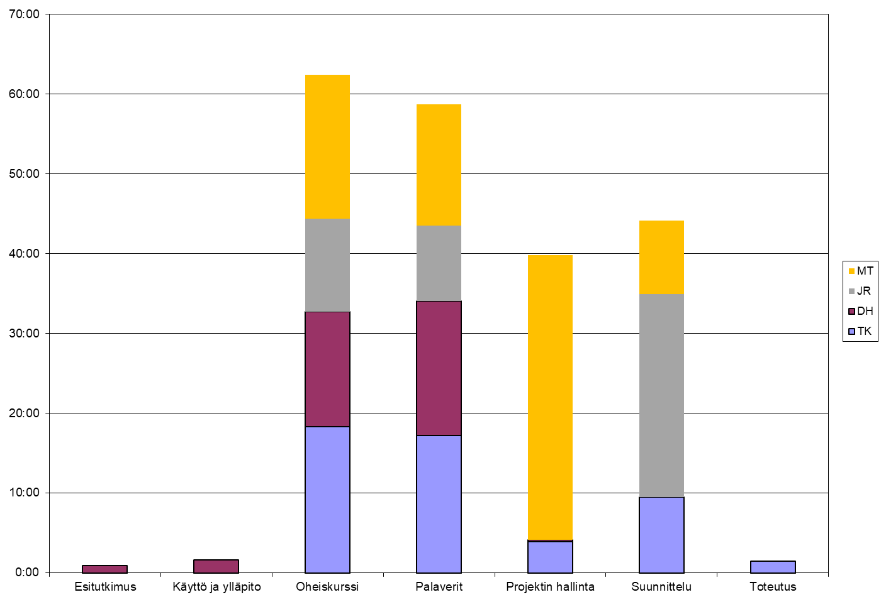

Slide 7
